Slide 1
ỦY BAN NHÂN DÂN QUẬN LONG BIÊN
TRƯỜNG TIỂU HỌC ĐÔ THỊ VIỆT HƯNG
BÀI GIẢNG ĐIỆN TỬ
KHỐI 3
MÔN: TOÁN

Slide 2
KHỞI ĐỘNG

Slide 3
TOÁN

Slide 5
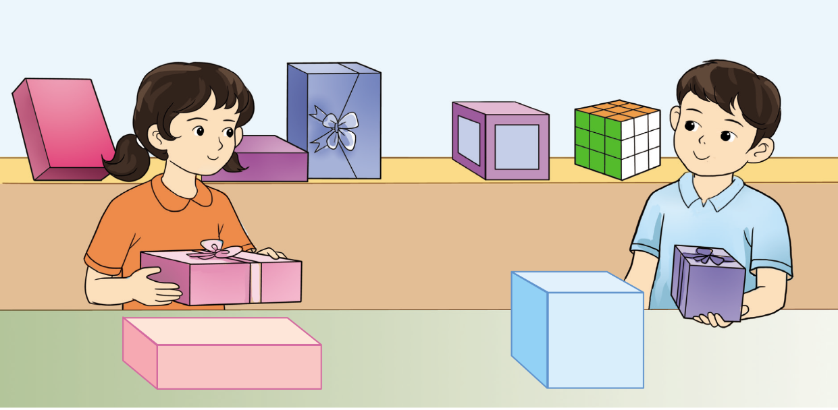
Chỉ ra đâu là khối lập phương, khối hộp chữ nhật có trong hình?

Slide 6
Khối hộp chữ nhật có:
6 mặt, các mặt đều là hình chữ nhật
8 đỉnh
12 cạnh
Khối lập phương có:
6 mặt, các mặt đều là hình vuông
8 đỉnh
12 cạnh

Slide 7
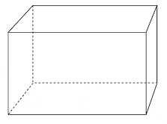
Khối hộp chữ nhật có 8 đỉnh, 6 mặt và 12 cạnh
Khối hộp chữ nhật có mặt là hình chữ nhật.

Slide 8
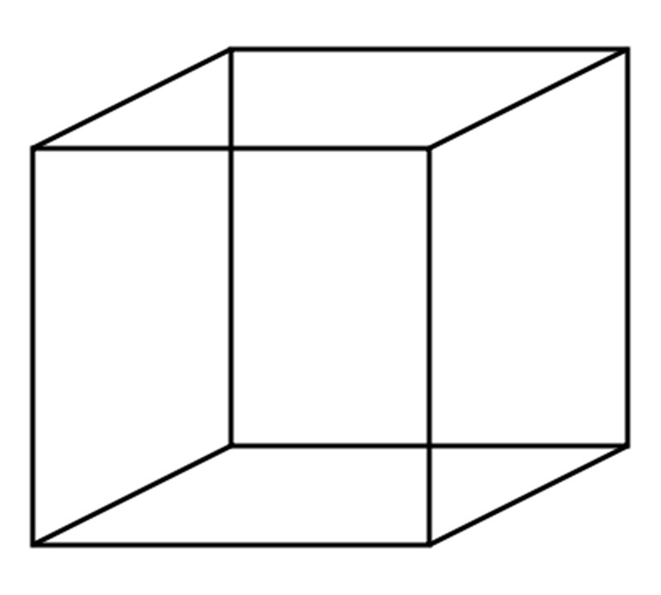
Khối lập phương có 8 đỉnh, 6 mặt và 12 cạnh.
Khối lập phương có mặt đều là hình vuông.

Slide 10
1
a) Lấy ra từ bộ đồ dùng học Toán một khối hộp chữ nhật và một khối lập phương rồi chỉ ra các đỉnh, cạnh, mặt của mỗi khối hình đó.

Slide 11
1
b) Chọn số thích hợp cho mỗi ô trong bảng dưới đây:
8
12
6
8
12
6

Slide 12
2
Quan sát hình vẽ rồi trả lời các câu hỏi:
a) Hình trên có bao nhiêu khối hộp chữ nhật, bao nhiêu khối lập phương?

Slide 13
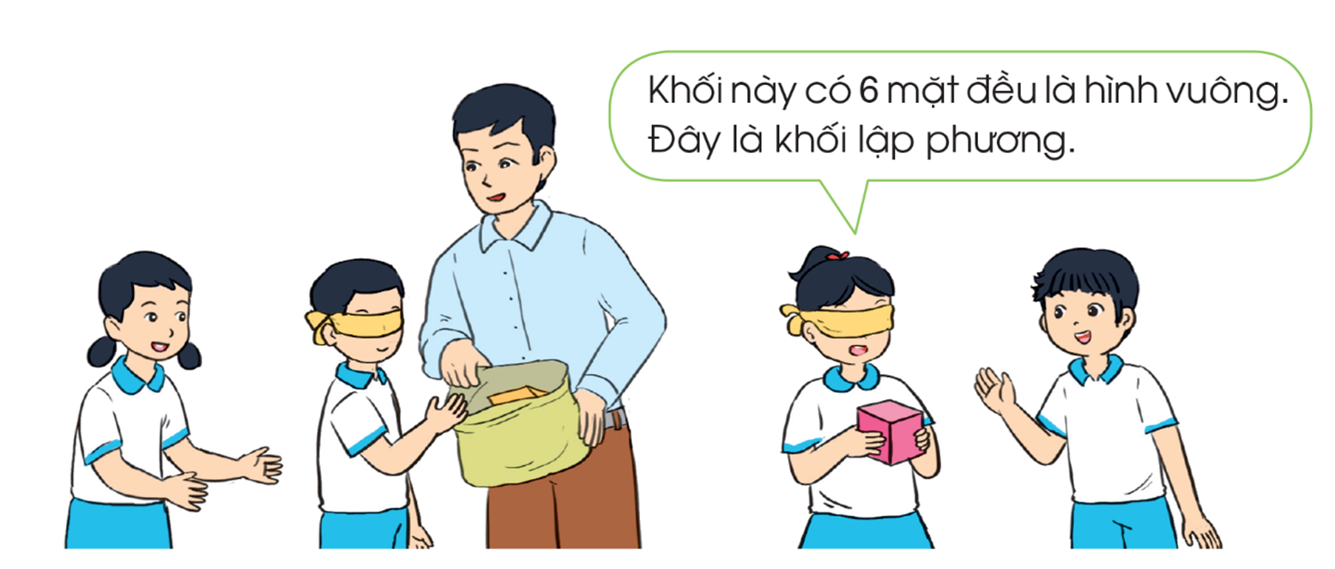
3
Trò chơi: Đoán hình

Slide 14
Vận dụng

